Slide 1

^{PREZENTACJA DLA KLASY 7 SP}
^{DO LEKCJI 2}
KIM JEST CZŁOWIEK?

Slide 2
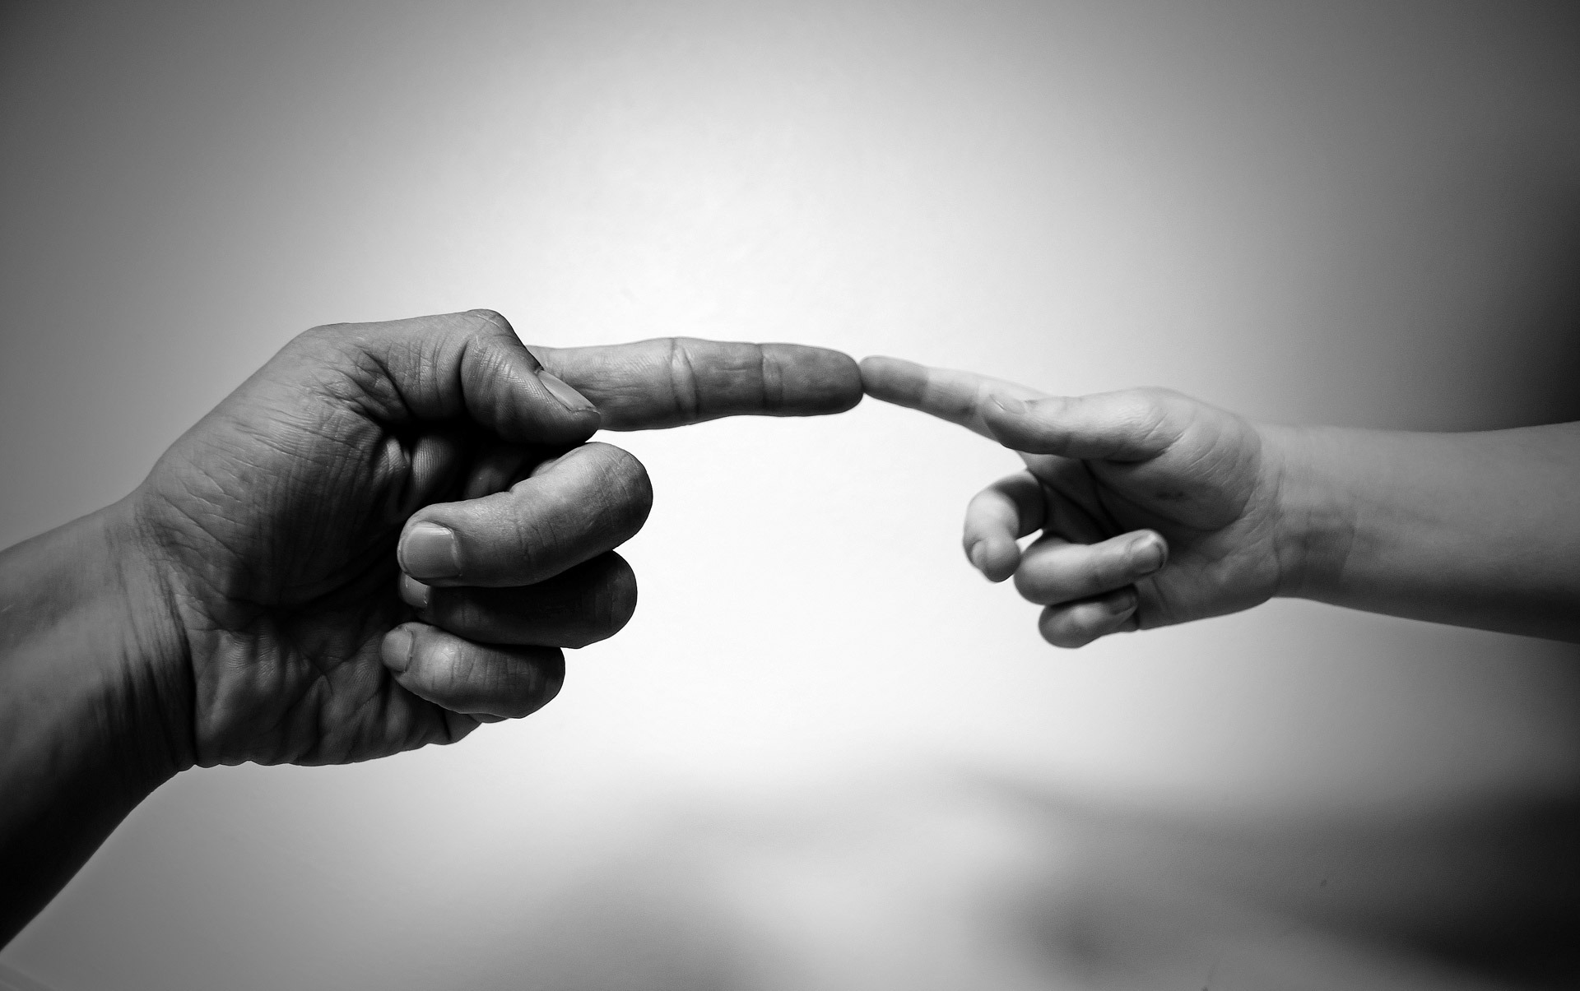

KIM JEST CZŁOWIEK?

Slide 3
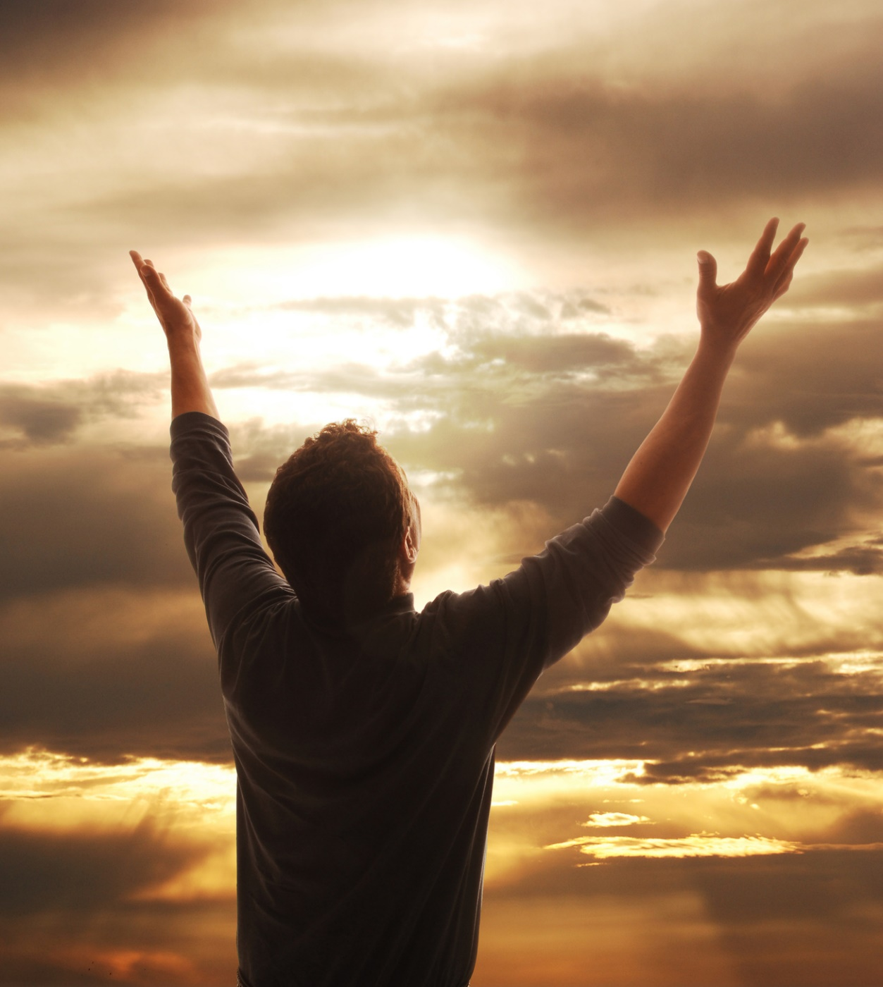
„Czym jest człowiek, że o nim pamiętasz,
i czym syn człowieczy, że się nim zajmujesz?”
[Ps 8, 5]
1

Slide 4
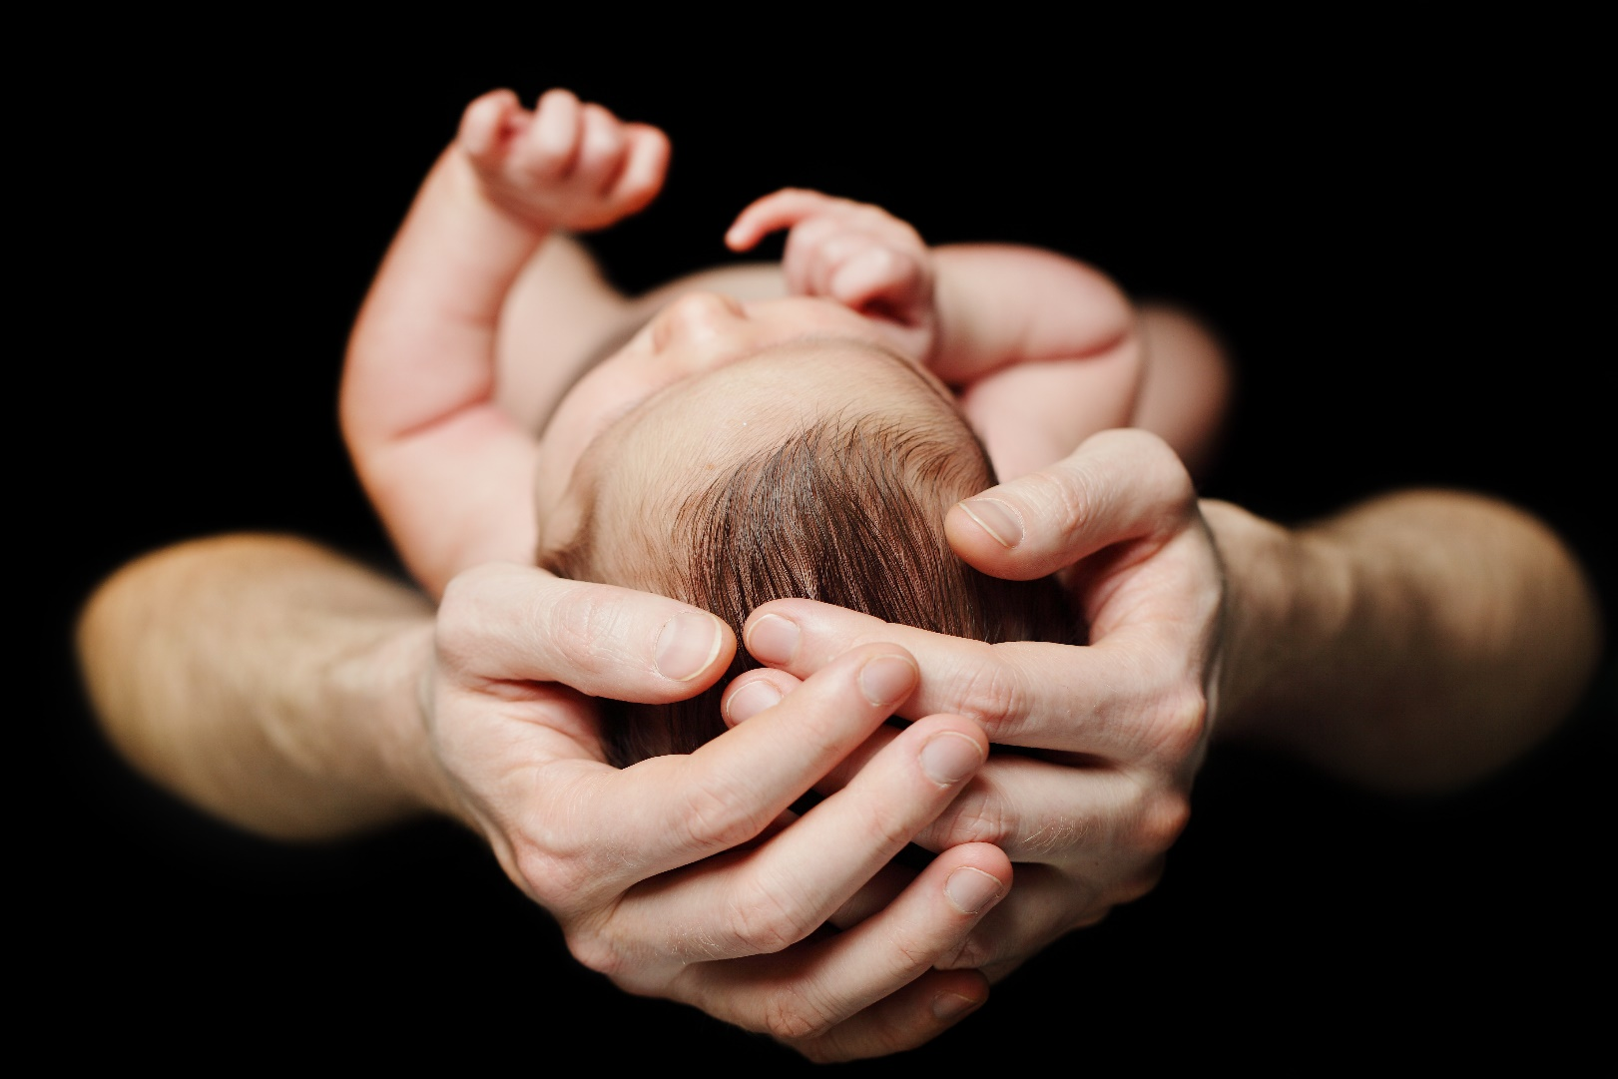
Nasze istnienie od początku zależy od Boga – od Jego planów i woli. Życie człowieka na ziemi jest kruche, przemijające. Jednocześnie człowiek jest jedyną istotą, którą Bóg powołuje do wspólnoty, do przyjaźni
z sobą.
2

Slide 5
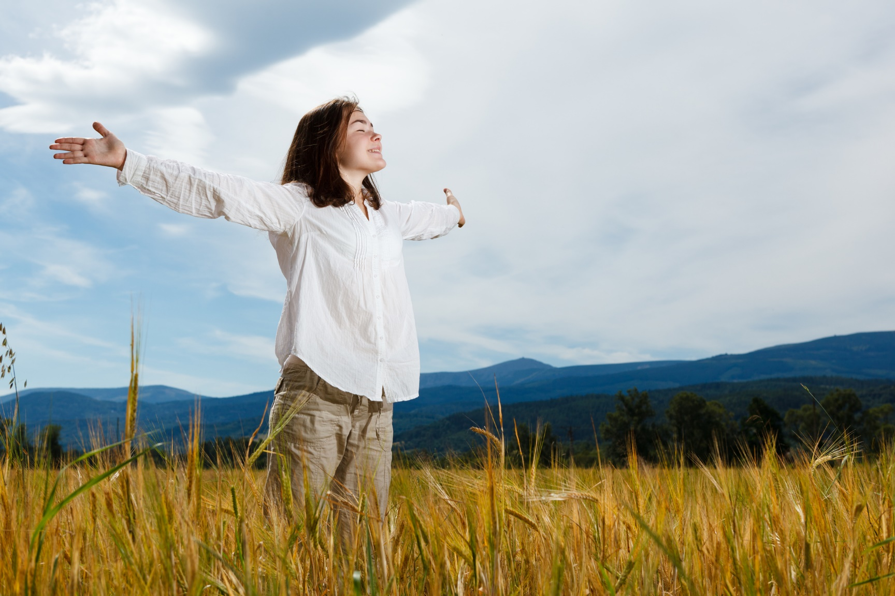
Bóg stwarzając człowieka obdarza go „tchnieniem życia” – nieśmiertelną duszą.
[zob. Rdz 2, 7]
3

Slide 6

Stworzyciel daje człowiekowi władzę panowania nad światem.
Do pełnienia tej władzy wyposaża
go w rozum
i wolną wolę.
4

Slide 7

Człowiek jest dla Boga najważniejszym ze stworzeń
i, choć należy do świata przyrody, został szczególnie wyróżniony przez Stwórcę – uczynił Go niewiele mniejszym od istot niebieskich; obdarzył chwałą
i czcią; obdarzył władza nad dziełami swoich rąk
i wszystko jemu poddał.
[zob. Ps 8, 6-7]
5

Slide 8
^{BIBLIOGRAFIA}
Spotkanie ze Słowem. Podręcznik dla klasy siódmej szkoły podstawowej, red. ks. prof. J. Szpet, D. Jackowiak. Wydawnictwo Święty Wojciech, Poznań 2011, s. 10-11.
Spotkanie ze Słowem. Poradnik metodyczny. Siódma klasa szkoły podstawowej, red. ks. prof. J. Szpet, D. Jackowiak. Wydawnictwo Święty Wojciech, Poznań 2011, s. 16-17.
^{FOTOGRAFIE}
Święty Wojciech Dom Medialny, pixabay.com
6

